Slide 1
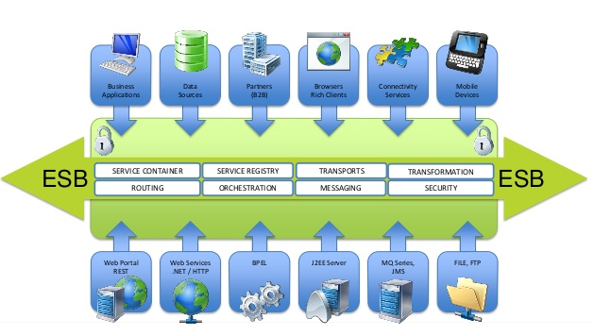
Enterprise Service Buses

Slide 2
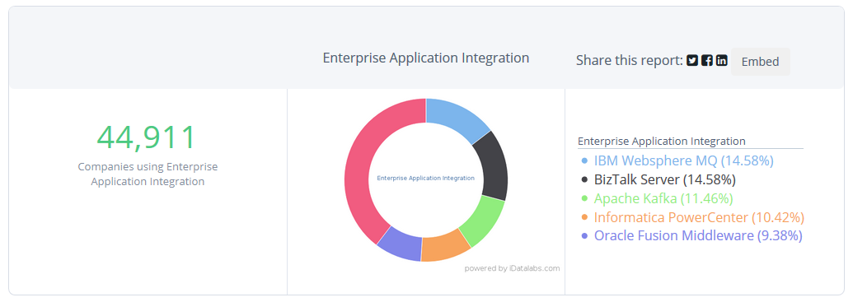
Статистика iDatalabs
At iDatalabs, we use sophisticated, patent-pending algorithms to track the use of various Enterprise Application Integration products and technologies. We track 46 products in the Enterprise Application Integration category, and have found 44,911 companies using these products.

Slide 3
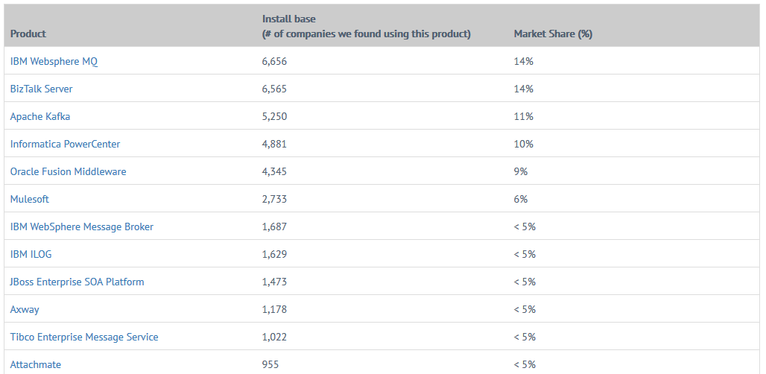
Статистика iDatalabs

Slide 4
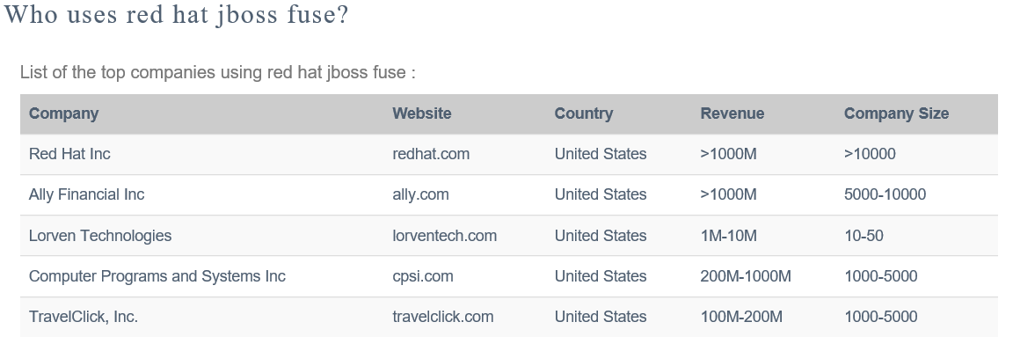
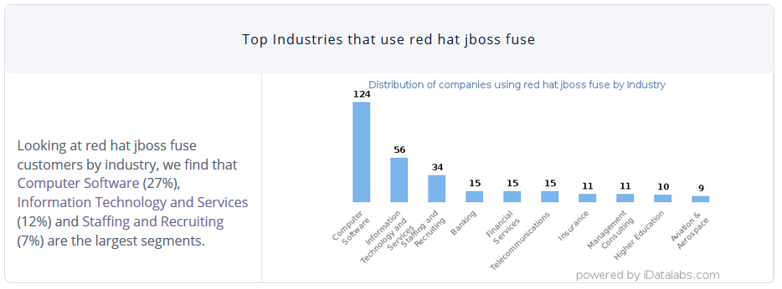
Статистика iDatalabs. JBOSS FUSE

Slide 5
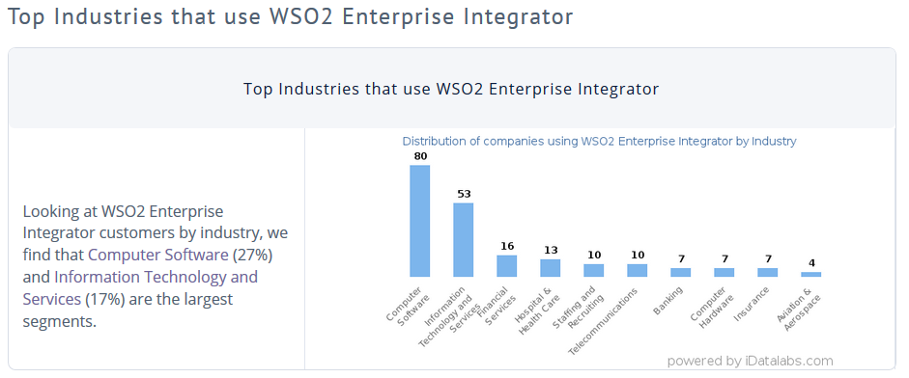
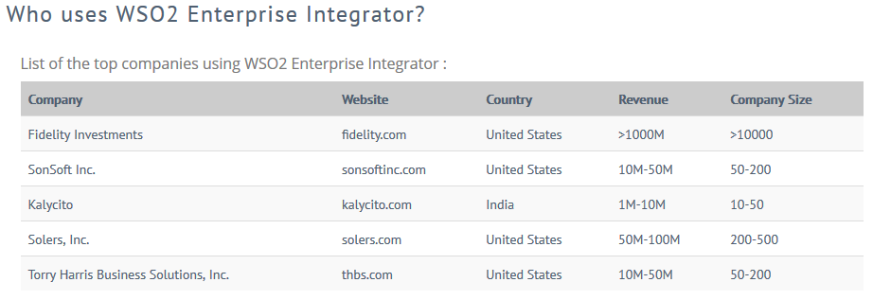
Статистика iDatalabs. WSO2

Slide 6
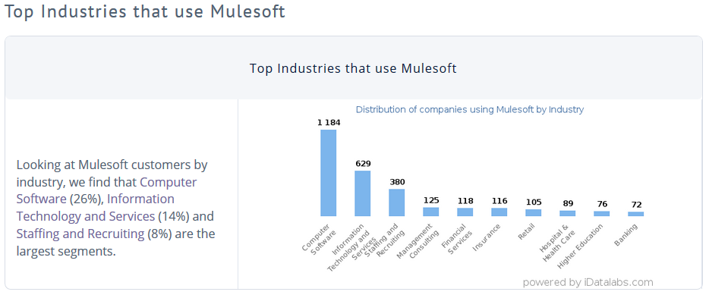
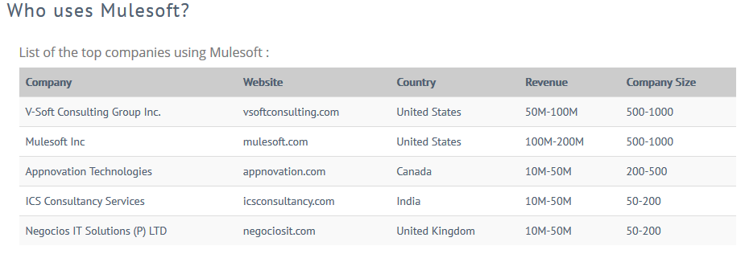
Статистика iDatalabs. Mulesoft

Slide 7

OSGi (Open Services Gateway Initiative)
Спецификация динамической модульной системы и сервисной платформы для Java-приложений, разрабатываемая консорциумом OSGi Alliance.
Спецификации дают модель для построения приложения из компонентов, связанных вместе посредством сервисов. Суть заключается в возможности переинсталлировать динамически компоненты и составные части приложения без необходимости останавливать и перезапускать его.
Круг применений данной спецификации довольно широк: изначально разрабатывалась для создания встроенных систем (в частности, для автомобилей BMW, также в разработке спецификации активно участвует Siemens), но сейчас на базе OSGi строят многофункциональные автономные настольные приложения (например, Eclipse SDK) и корпоративные системы.

Slide 8




Open Source ESB Projects
Базируется на OSGi.
Использует JBI стандарт который поддерживет компоненты: JMS, BPEL, Web service, и Camel.
Camel и Spring Framework составляют основу платформы.
FUSE ESB еще одна фишка Apache ServiceMix.
Apache ServiceMix
OpenESB так же базируется на стандарте OSGi.
OpenESB имеет низкий порог входа и поддержка графической IDE.
Фишкой OpenESB является набор инструментов: WSDL и редактор схем, JPI менеджер и Ant, который работает в фоне.
OpenESB
MuleESB легка в конфигурации, с большим количеством плагинов и очень гибкая.
Содержит мощный набор XML схем.
Содержит много коннекторов, маршрутизаторов, и опций для преобразования прямо из коробки.
MuleESB
WSO2 фокусируется на Web стандартах.
WSO2 ESB использует Apache Synapse, сервис, который фокусируется на быстрой обработке XML и использует преимущества неблокируемого http://s транспорта. Позволяет обрабатывать тысячи параллельных запросов при маленьком количестве используемых ресурсов и потоков.
Превосходная поддержка XML.
WSO2 ESB

Slide 9
Критерии сравнения
Usability: На сколько сложная установка? Сколько инструментов нужно? Интуитивно понятное окружение?
Maintainability: Как администрируется продукт? Существует ли GUI для мониторинга?
Community: Форумы и списки рассылки? Статьи, учебные руководства, видео? Поддержка со стороны компаний и/или сообщества?
Enterprise Support: Платные функции ("business hours", "24/7" hotline vs. Email vs. on-site support, etc.)?
Functionality: Доступен ли необходимый уровень функционала?
Flexibility: Можно ли использовать функционал для удовлетворения потребностей?
Expandability: Наявны ли доп. плагины? Базируется ли продукт на стандартах?
Connectors: Поддерживаются ли все нужные адаптеры? На сколько просто можно создать свой собственный адаптер?
Cost:
Licensing:

Slide 10






Mulesoft
"With MuleSoft, Airbus is completely rethinking how it builds applications. We are moving to composab… "
"With MuleSoft, we're thinking about service-based, API-driven archite… "
"With Cap4Lab and MuleSoft’s Anypoint Platform, we have been able to realize the modular architectural vision for the bank.… "
"As more and more APIs are defined by RAML, API design improves and becomes more consistent. Good API design helps develope… "
"With Mule ESB at the core of our new SOA strategy we… "
"With the agility provided by Anypoint Platform, we expect to complete our eCommerce platform migration in roughly half the… "

Slide 11
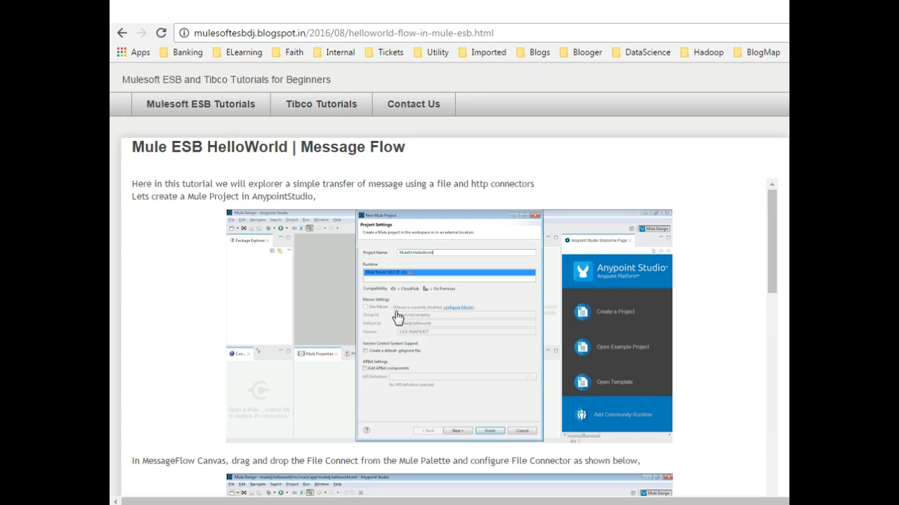

Slide 12
Mulesoft
В свободном доступе только ядро, без графического интерфейса.

Slide 13
Mulesoft
В свободном доступе только ядро, без графического интерфейса.
Все основное доступно в 30-дневном варианте.
Маленькое сообщество.
Mule ESB - читая ESB, без фреймворков.
Полностью автономная, со своим MQ, но можно подключать другие.
Обширная документация, учебные пособия, видео.

Slide 14
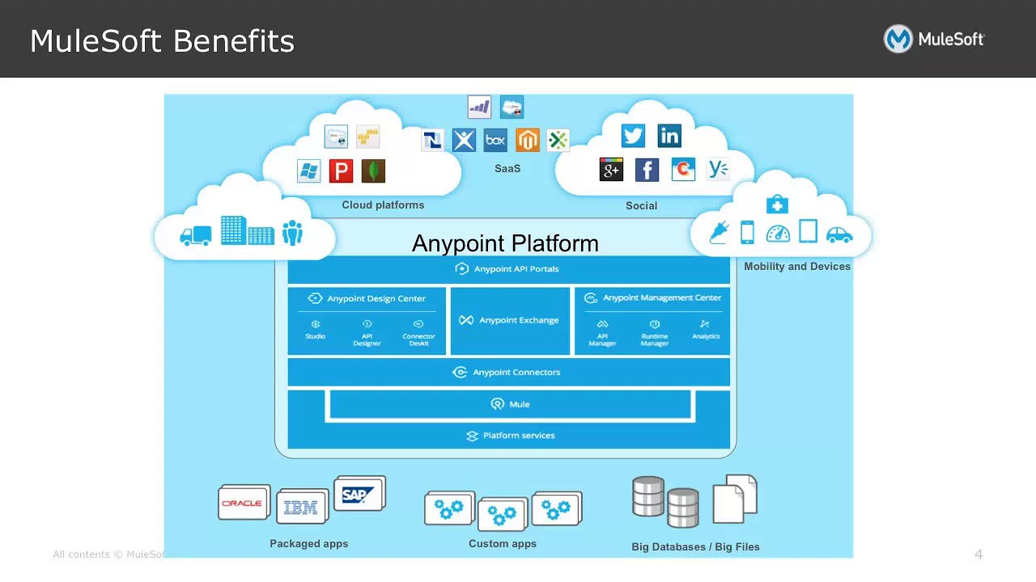
Mulesoft

Slide 15

OpenESB projects run billions of complex processes around the world, 7x24, for banks, financial institutions, logistic companies or in government.

Slide 16
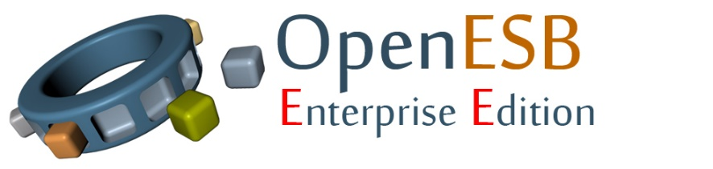






Fully compatible with the community edition, OpenESB EE embedded enterprise features demanded by OpenESB users.
KBC Bank N.V. is a Belgian universal multi-channel bank, focusing on private clients and small and medium-sized enterprises.
Eurasian Bank is the ninth largest lender in Kazakhstan.
Eurasian bank is one of the 10 banks based in Almaty working with OpenESB.
IFDS provides outsourced administration and technologies to a wide range of financial institutions across the Asia-Pacific, European and North American Markets. IFDS is one of the most important OpenESB financial project in Europe.
Barclays bank is a British multinational banking and financial services company headquartered in London.
It is the seventh-largest of any bank worldwide.
Barclays found in OpenESB one of the fastest and most efficient integration tools on the market.

Slide 17
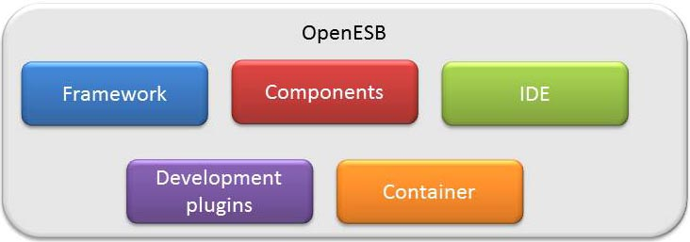

Slide 18
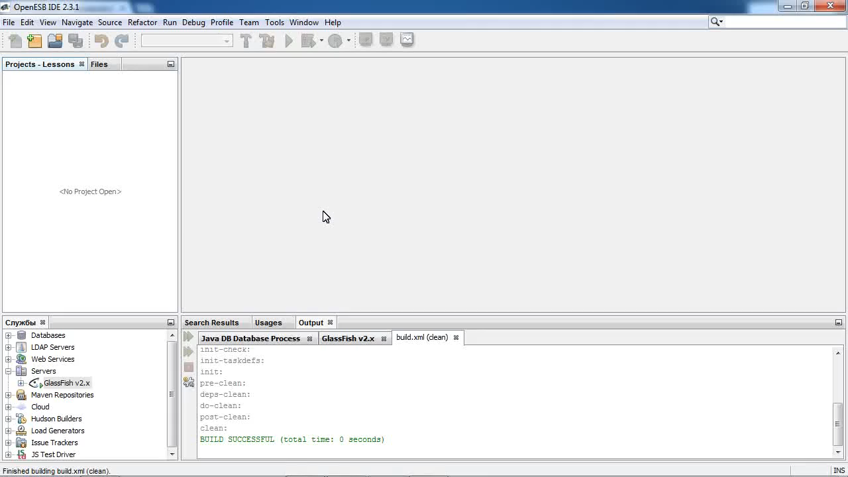

Slide 19
Полностью открытый код
Простая установка
Веб-консоль для администрирования и мониторинга*
Форум, списки рассылок, документация
AS IS
Дополнительный функционал стоит денег
Не полноценная документация
Разработка активная, но не масштабная

Slide 20








Slide 21
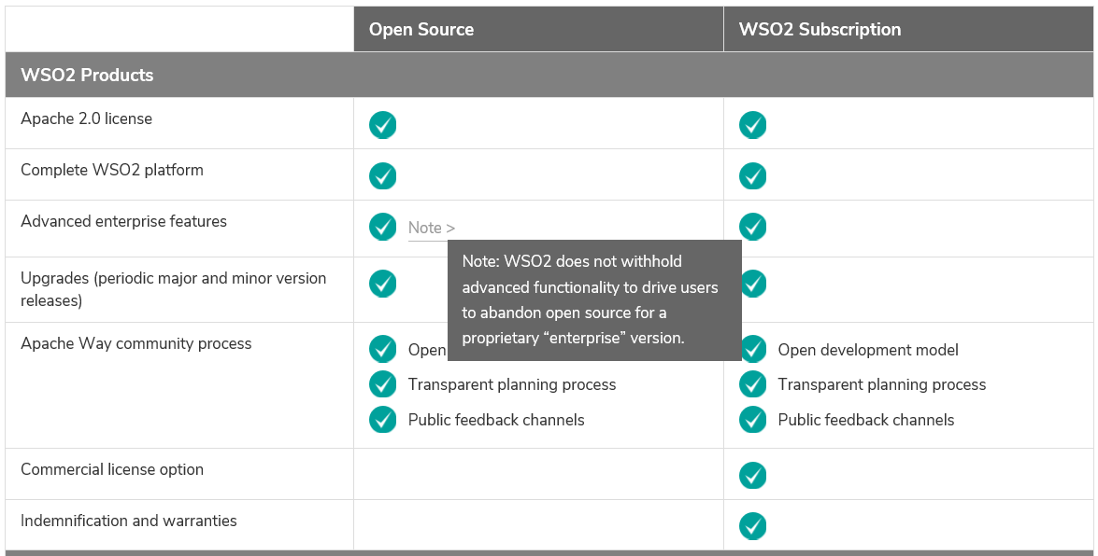
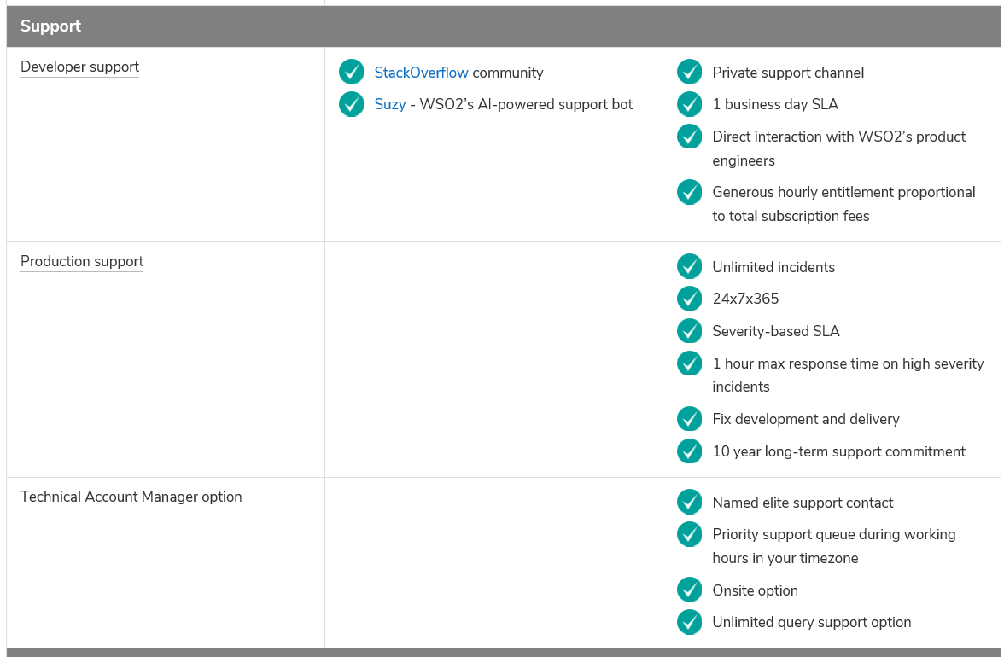
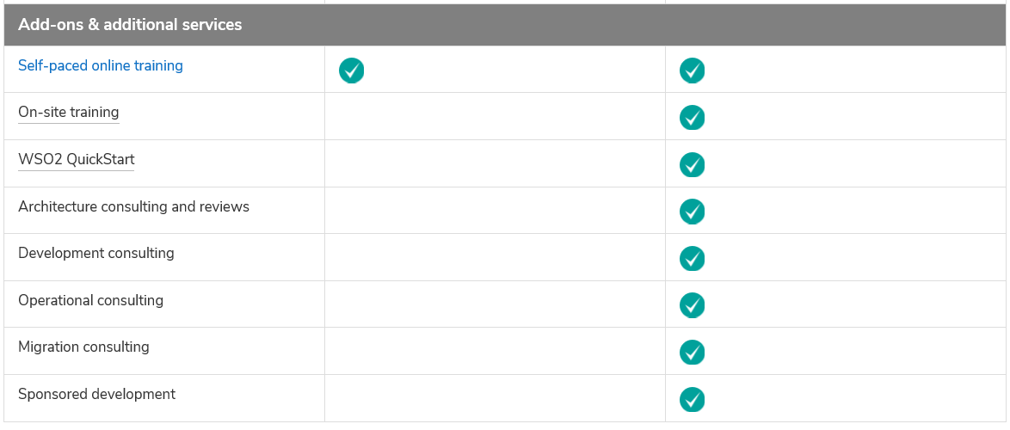
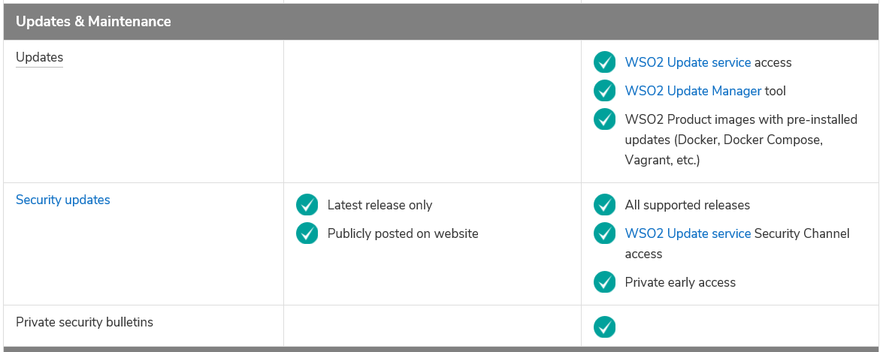

Slide 22
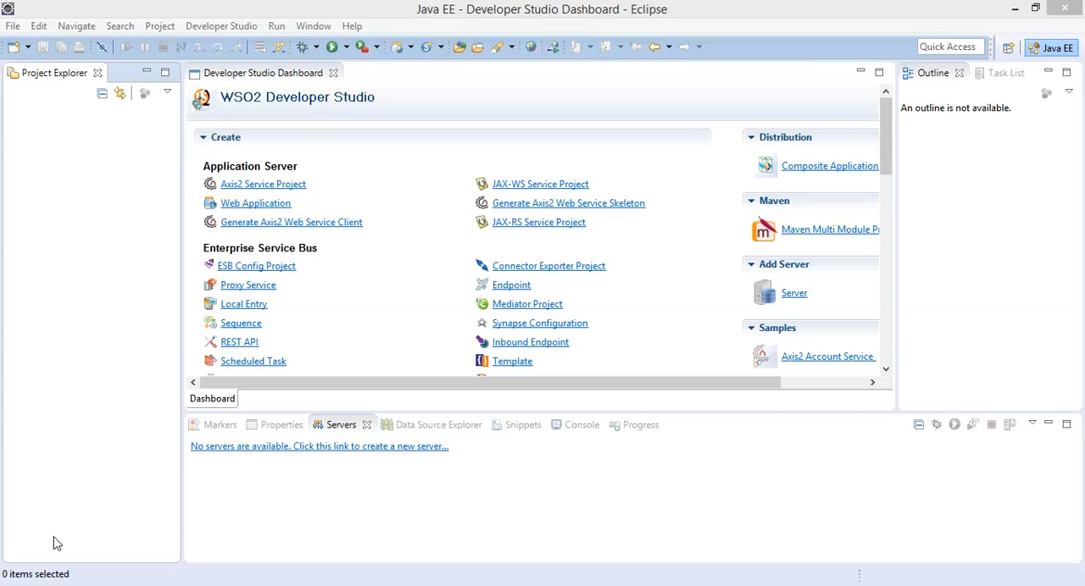

Slide 23
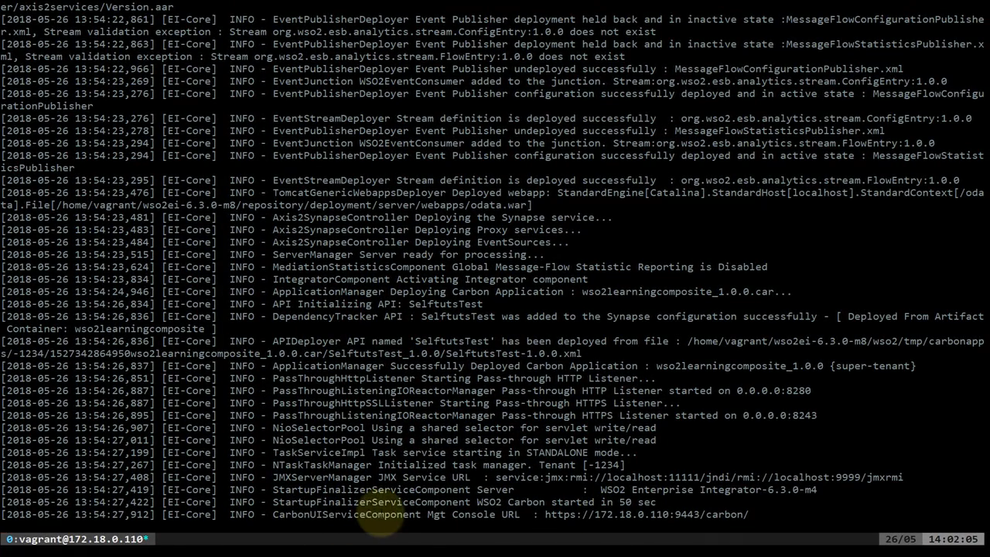

Slide 24
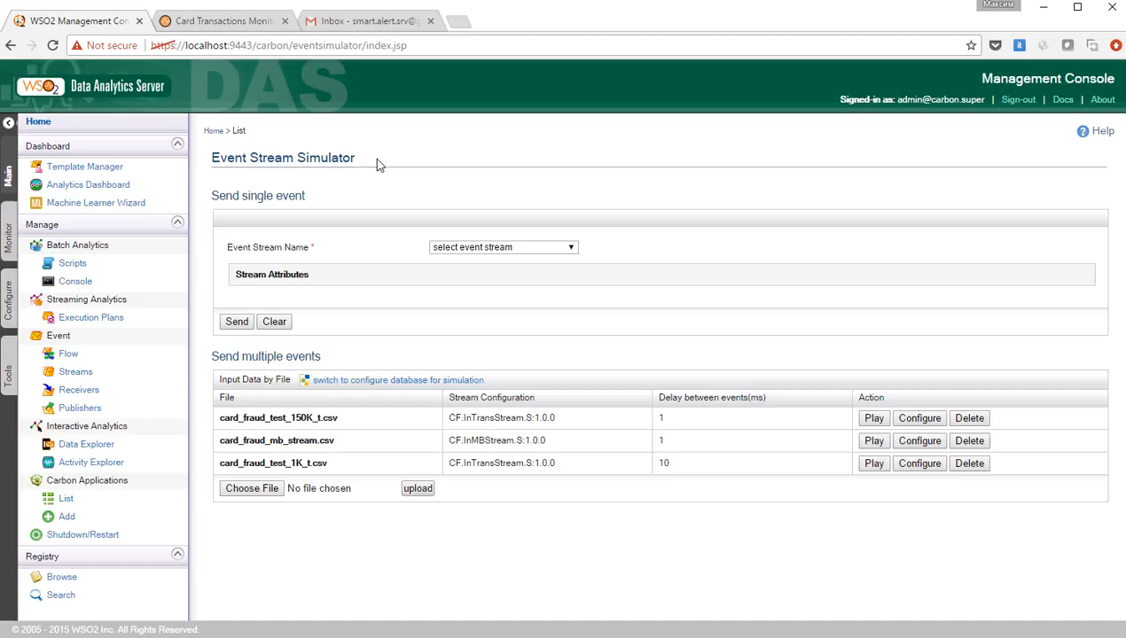

Slide 25
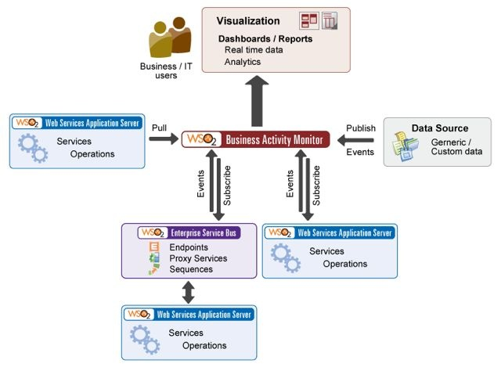

Slide 26
Легкий в установке, легкий в использовании.
Полностью открытый.
Содержит не только ESB, но и другие решения для энтерпрайз потребностей.
Все продукты основаны на едином ядре (Carbon)
Порядка 150+ коннекторов В2B и сторонних облачных API
Наличие нескольких книг
Никакого кодирования, все через графический инструмент.
Встроенная облачная поддержка, легкий переезд в облако.

Slide 27


Slide 28



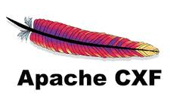

Реализует непосредственно функции ESB на основе паттернов EIP (Enterprise Integration Patterns). В состав Apache Camel входит более 100 компонент отвечающих за подключение по различным протоколам и преобразование данных.
Система очередей сообщений: обмен сообщениями по моделям отправитель-получатель, издатель-подписчик, синхронный обмен, персистентные сообщения, поддержку транзакций, включая распределенные XA-транзакции.
Библиотека, реализующая функции веб-сервисов, включая SOAP и REST.
Платформа для запуска приложений на основе OSGi. В системах на основе OSGi всё является модулем (bundle): библиотеки, маршруты интеграции, подключения к ресурсам.

Slide 29
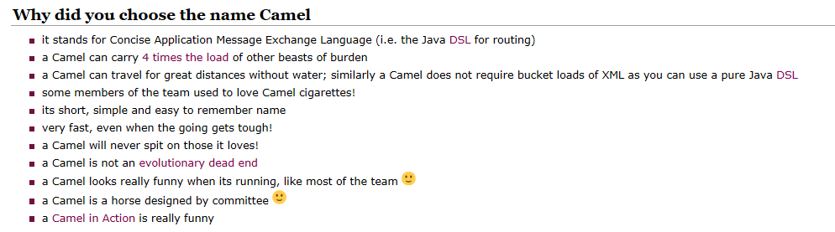

Slide 30

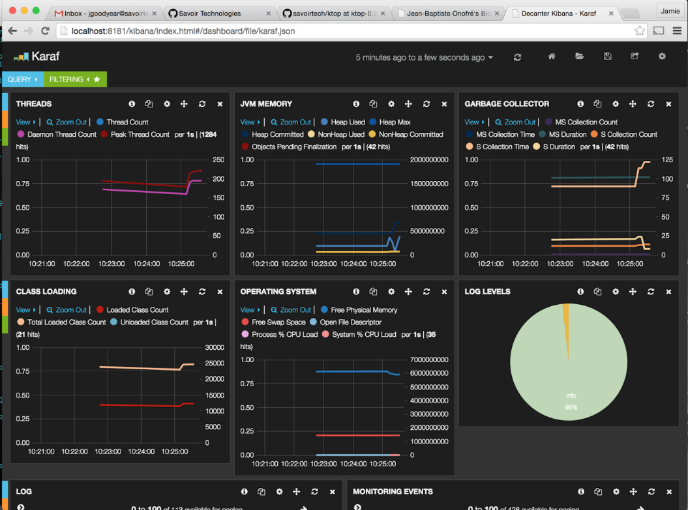
Графическая консоль управления, позволяющая подключать различные плагины, в том числе для управления Apache Camel, Apache ActiveMQ, Fuse Fabric.
Системы управления кластером на основе. Позволяет управлять конфигурациями узлов кластера группами или по отдельности.
Fuse Fabric
Apache Karaf Cellar
RHQ
Apache Karaf Decanter
Инструменты мониторинга

Slide 31


Slide 32
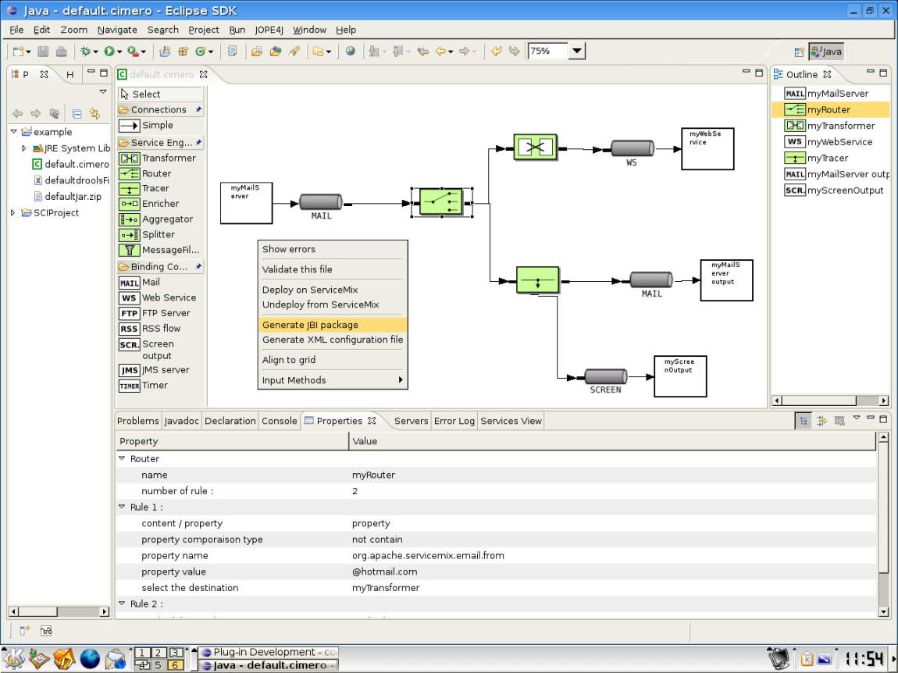
The CIMERO project: a graphical Eclipse tool for ServiceMix
https://cwiki.apache.org/confluence/display/SM/CIMERO+Editor

Slide 33
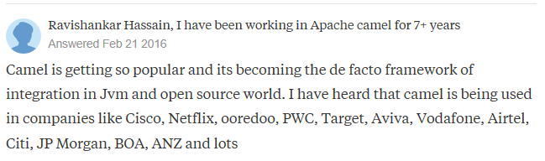
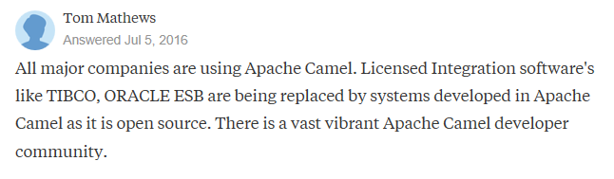

Slide 34
https://sigma.software/about/media/microservices-soa-infrastructure
https://smartintegrationarchitecture.wordpress.com/2016/09/29/what-is-esb-red-hat-jboss-fuse-and-service-mix/

Slide 35


